Slide 1

Sinema Bilet Otomasyonu
Mete Çorbacı - 1181602055

Slide 2
Giriş
Sinema bilet otomasyonu uygulaması ; kullanıcıların online bir şekilde diledikleri filmden bilet almalarını ve vizyondaki filmleri görebilmelerini sağlayan bir web sitesidir.

Slide 3




Projede Kullanılan Bazı Görseller

Slide 4
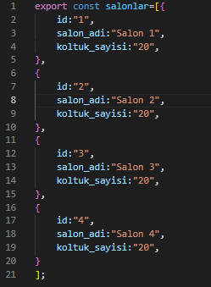
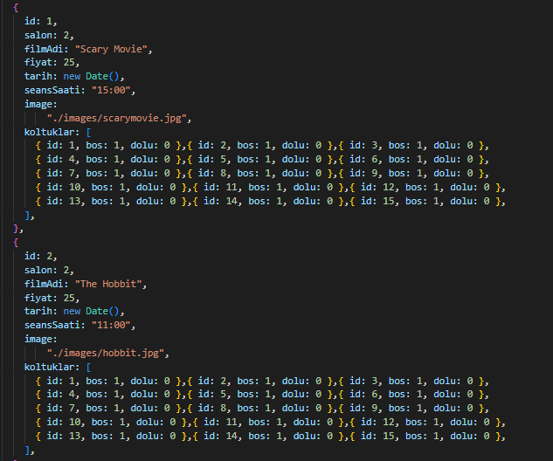
Veriler
Filmlere ait verilerin tutulduğu sınıftır.
FilmVerileri.js
Salonlara ait verilerin tutulduğu sınıftır.
SalonVerileri.js

Slide 5
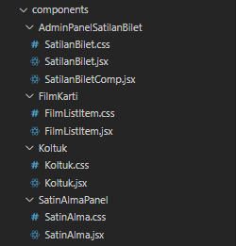
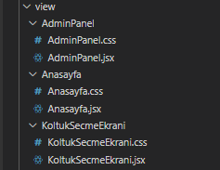
Componentler Ve Ekranlar
Ekranlar ile ilgili sınıflar
Component sınıfları

Slide 6
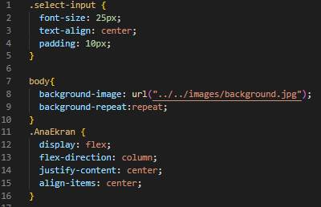
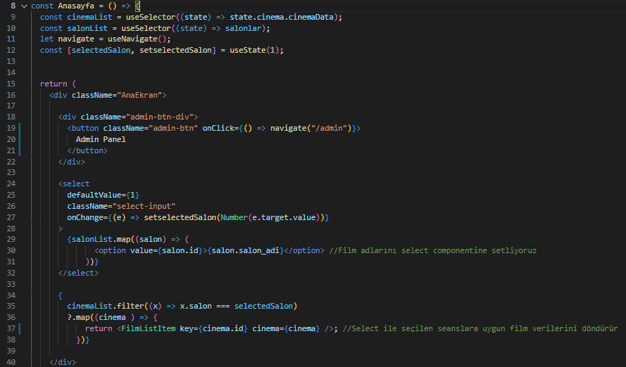
Componentler Ve Ekranlar ile ilgili bazı kodlar
Anasayfa ile ilgili bazı kodlar

Slide 7
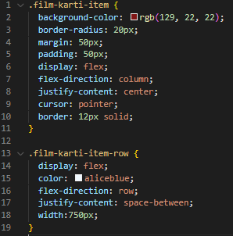
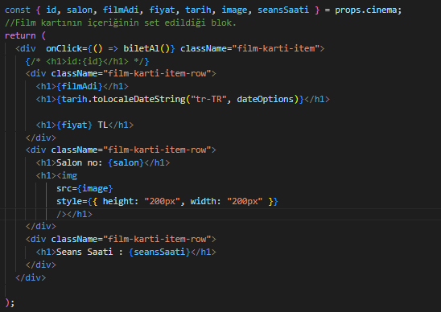
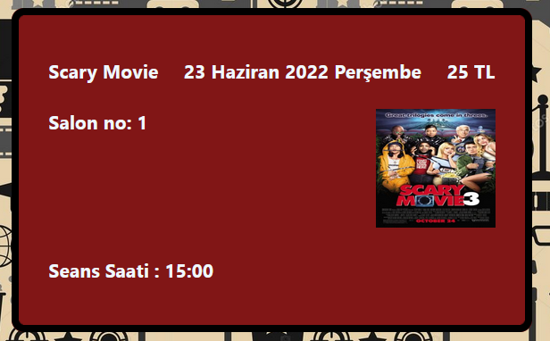
Componentler Ve Ekranlar ile ilgili bazı kodlar
Filmkartı ile ilgili bazı kodlar

Slide 8
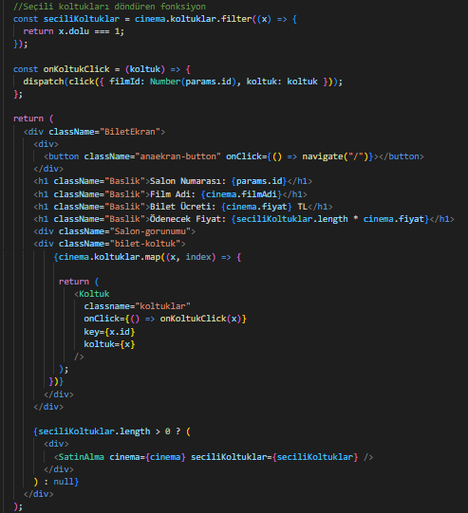
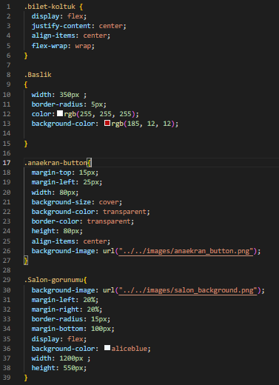
Componentler Ve Ekranlar ile ilgili bazı kodlar
KoltukSecmeEkrani ile ilgili bazı kodlar

Slide 9
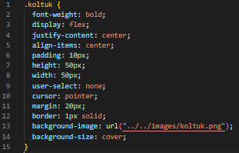
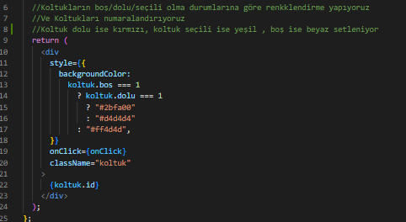
Componentler Ve Ekranlar ile ilgili bazı kodlar
Koltuk ile ilgili bazı kodlar

Slide 10
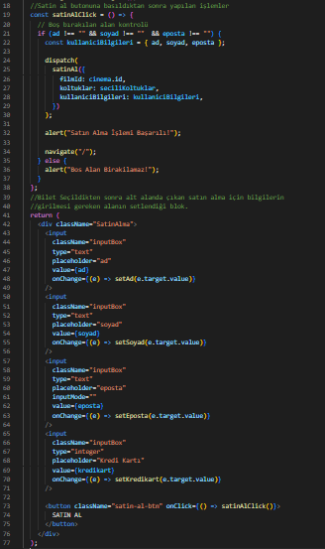
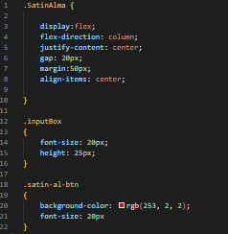
Componentler Ve Ekranlar ile ilgili bazı kodlar
SatinAlma ile ilgili bazı kodlar

Slide 11
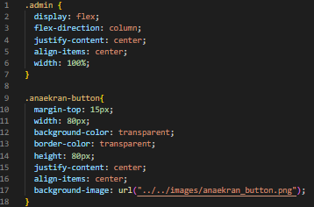
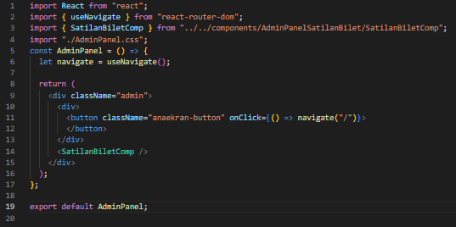
Componentler Ve Ekranlar ile ilgili bazı kodlar
AdminPanel ile ilgili bazı kodlar

Slide 12
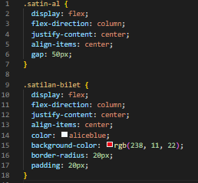
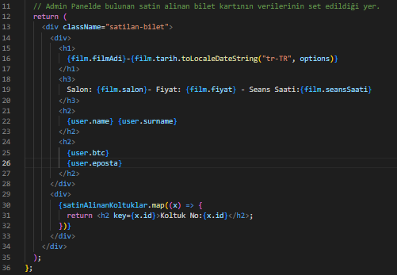
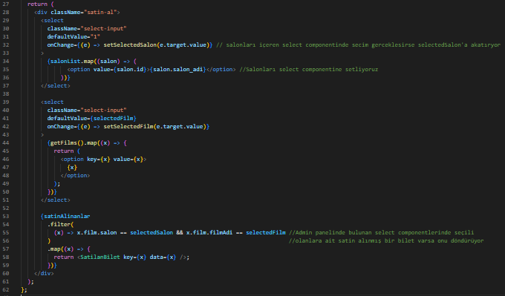
Componentler Ve Ekranlar ile ilgili bazı kodlar
AdminPanelSatilanBilet ile ilgili bazı kodlar

Slide 13
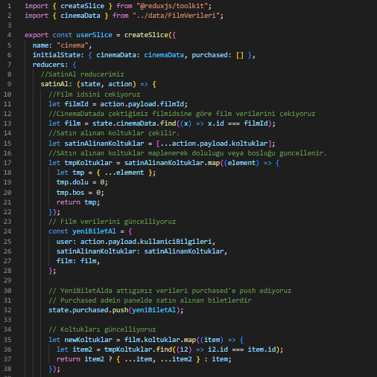
Cinema.js
Cinema.jse ilgili bazı kodlar

Slide 14
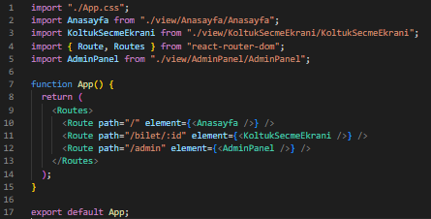
App.js
App.jse ilgili bazı kodlar

Slide 15
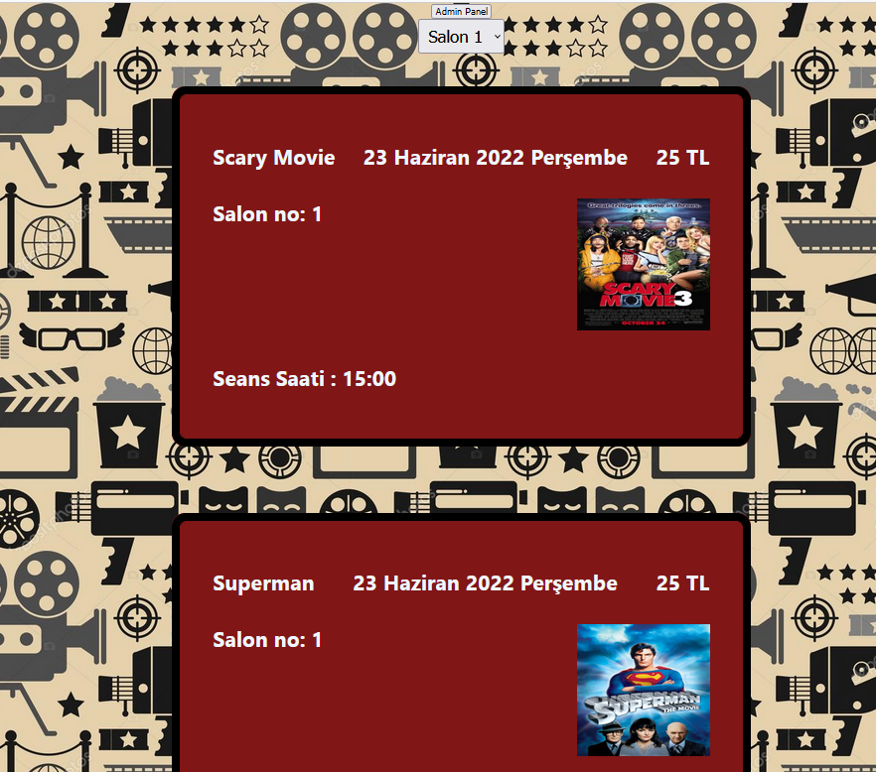
Ana Sayfanın Görünümü

Slide 16
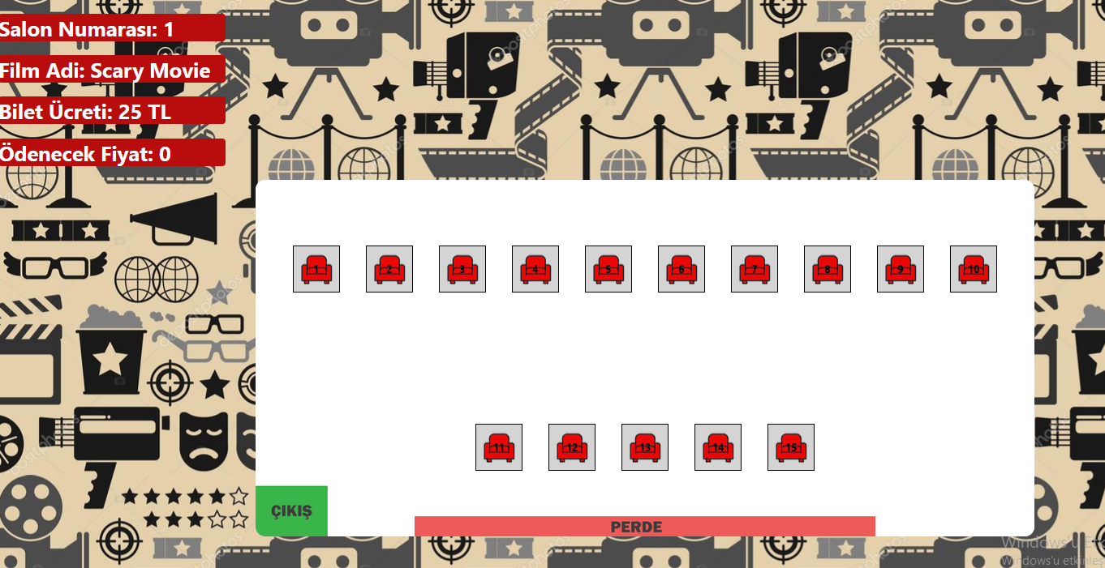
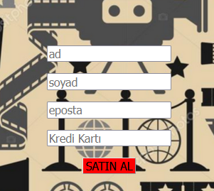
Koltuk Seçim Sayfasının Görünümü

Slide 17
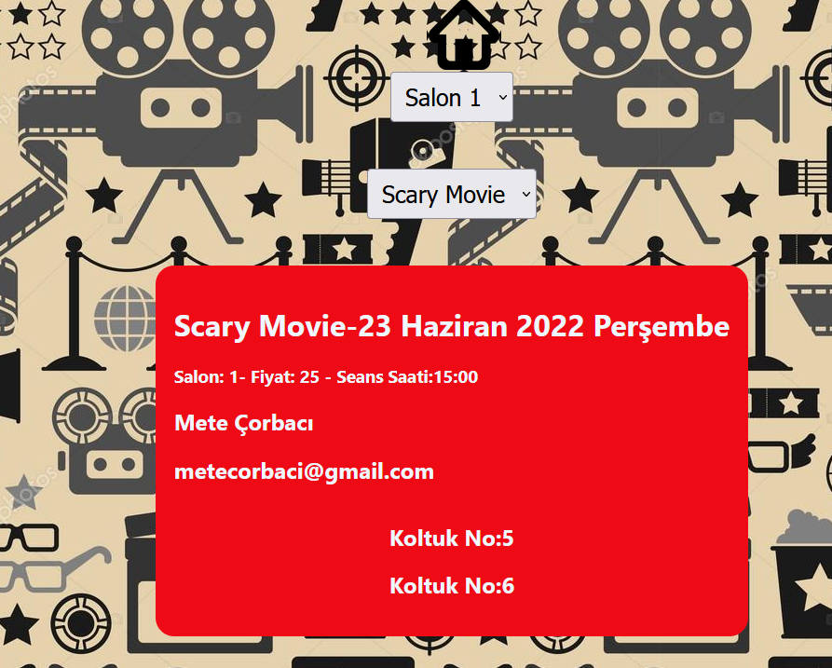
Admin Panelinin Görünümü

